Slide 1


使用Git
团队协作

Slide 2
目录
Git使用指南
01.Git简介
02.基本操作
03.协作流程
Git来龙去脉
与svn的区别
安装Git
创建版本库
时光机穿梭
远程仓库
分支管理
使用GitHub
Fork
Clone
Pull request

Slide 3





Git简介

Slide 4


Git简介
Git来龙去脉
高端大气上档次！
Git是目前世界上较先进的分布式版本控制系统
2008年，GitHub网站上线了，它为开源项目免费提供Git存储，无数开源项目开始迁移至GitHub。
他的故事：
https://www.liaoxuefeng.com/wiki/0013739516305929606dd18361248578c67b8067c8c017b000/00137402760310626208b4f695940a49e5348b689d095fc000

Slide 5
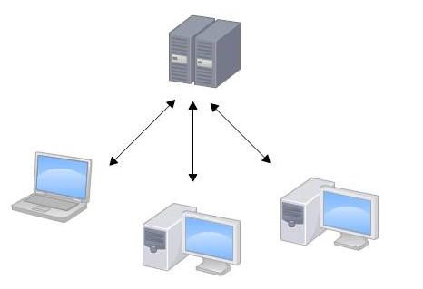
Git简介
与svn的区别
集中式版本控制系统
集中式版本控制系统，版本库是集中存放在中央服务器的，而干活的时候，用的都是自己的电脑，所以要先从中央服务器取得最新的版本，然后开始干活，干完活了，再把自己的活推送给中央服务器
缺点：
1、必须联网才能工作
2、网速相对较慢
标题四

Slide 6
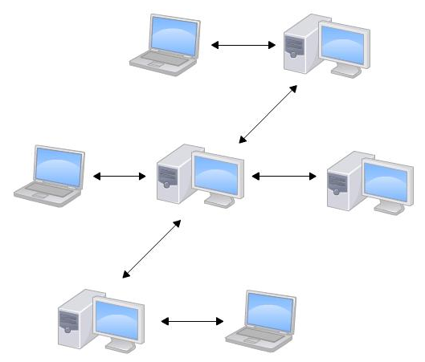
Git简介
与svn的区别
分布式版本控制系统
分布式版本控制系统根本没有“中央服务器”，每个人的电脑上都是一个完整的版本库，这样，你工作的时候，就不需要联网了，因为版本库就在你自己的电脑上
特点：
1、安全性高
因为每个人电脑里都有完整的版本库，某一个人的电脑坏掉了不要紧，随便从其他人那里复制一个就可以了。而集中式版本控制系统的中央服务器要是出了问题，所有人都没法干活了
2、更方便的团队协作方式
本地无需联网自己控制版本，为了方便，分布式版本控制系统通常也有一台充当“中央服务器”的电脑，但这个服务器的作用仅仅是用来方便“交换”大家的修改，没有它大家也一样干活，只是交换修改不方便而已
3、分支管理
Git的优势不单是不必联网这么简单，后面我们还会看到Git极其强大的分支管理，把SVN等远远抛在了后面
标题四

Slide 7
Git基本操作
4、远程仓库
1、安装git
2、创建版本库
5、分支管理
6、使用GitHub
3、时光机穿梭

Slide 8
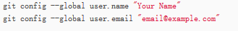
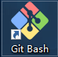
Git基本操作
安装git
2、设置全局变量
--global
1、打开Git Bash 命令窗口
2、输入如下命令
因为Git是分布式版本控制系统，所以，每个机器都必须自报家门：你的名字和Email地址
注意：git config命令的--global参数，用了这个参数，表示你这台机器上所有的Git仓库都会使用这个配置
1、安装Git Bash
此软件安装成功即代表git安装成功。方便在Windows上使用命令

Slide 9
Git基本操作
创建版本库
什么是版本库？
版本库又名仓库，英文名repository，你可以简单理解成一个目录，这个目录里面的所有文件都可以被Git管理起来，每个文件的修改、删除，Git都能跟踪，以便任何时刻都可以追踪历史，或者在将来某个时刻可以“还原”

Slide 10
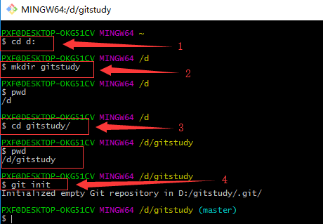
Git基本操作
创建版本库
实战演练
1、进入到D盘
2、创建一个目录gitstudy
3、进入到此目录
4、初始化Git
git init命令把这个目录变成Git可以管理的仓库
多了一个.git的目录，这个目录是Git来跟踪管理版本库的

Slide 11
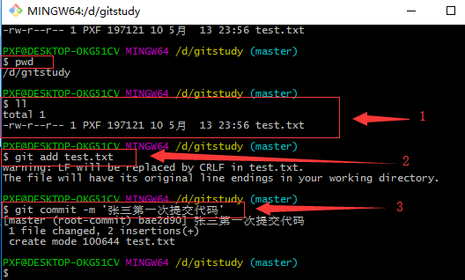
Git基本操作
把文件放入Git仓库
实战演练
1、直接复制粘贴或者Linux命令创建文件
windows 文本编辑每个文件开头添加了0xefbbbf（十六进制）的字符，你会遇到很多不可思议的问题，比如，网页第一行可能会显示一个“?”
2、git add告诉Git，把文件添加到仓库
3、git commit告诉Git，把文件提交到仓库

Slide 12
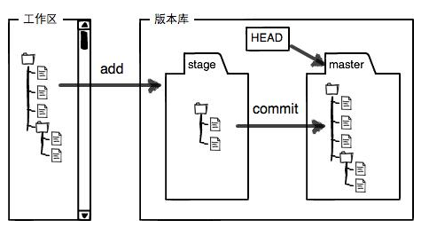
Git基本操作
工作区版本库结构图
工作区：
就是window上可见的
目录
版本库：
初始化时多出来的隐
藏的目录git
state:
版本库里的暂存区，
add操作讲工作区的文
件放入暂存区
master:
分支，commit命令将
文件由暂存区移到当
前分支

Slide 13
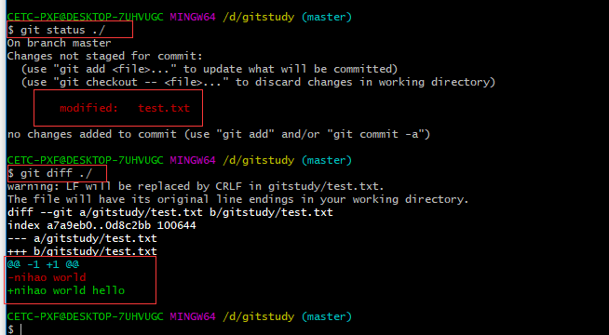
Git基本操作
时光穿梭机
常用命令
Git status
01
查看仓库当前的状态
Git diff
02
查看冲突

Slide 14
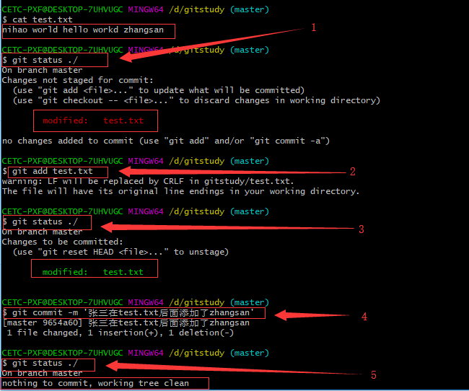
Git基本操作
时光穿梭机
Add,commit,status实战
Git status
01
查看仓库当前的状态
Git add
02
把修改过的文件添加到仓库的暂存区
Git commit
03
把修改过的文件提交到到仓库的当前分支上

Slide 15
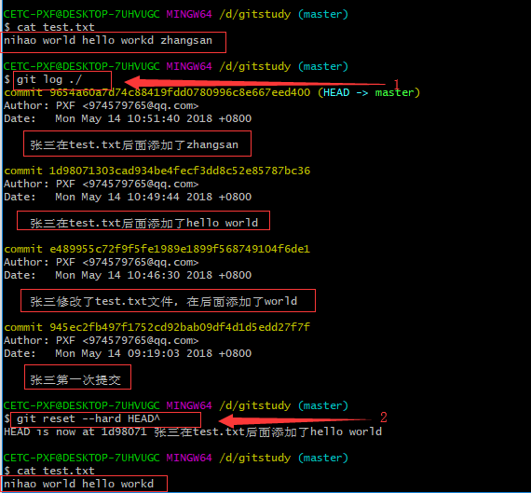
Git基本操作
时光穿梭机
Log,reset实战
Git log
01
显示从最近到最远的提交日志
Git reset
02
Git reset –hard HEAD^
一个^代表一个版本，这个命令即回到上一个版本，^^即回到上上个版本，HEAD~100

Slide 16
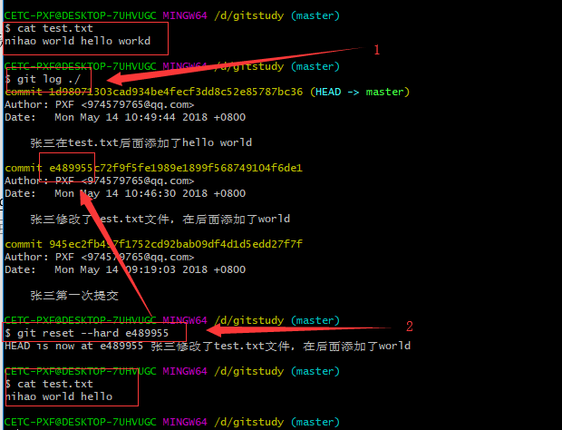
Git基本操作
时光穿梭机
Log,reset回退版本实战
Git log
01
显示从最近到最远的提交日志
Git reset
02
Git reset –hard e489955
通过commitid 指定回退版本

Slide 17
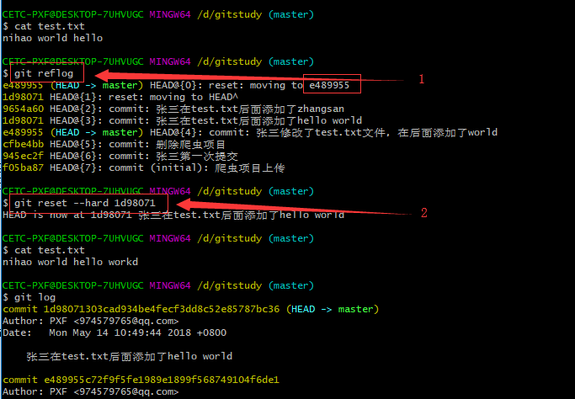
Git基本操作
时光穿梭机
Log,reflog实战
Git log
查看提交历史，命令显示从最近到最远的提交日志,以便确定要回退到哪个版本
01
Git reflog
查看命令历史，命令用于记录每次操作命令，用这么命令可以查找commit id,以便确定要回到未来的哪个版本
02

Slide 18
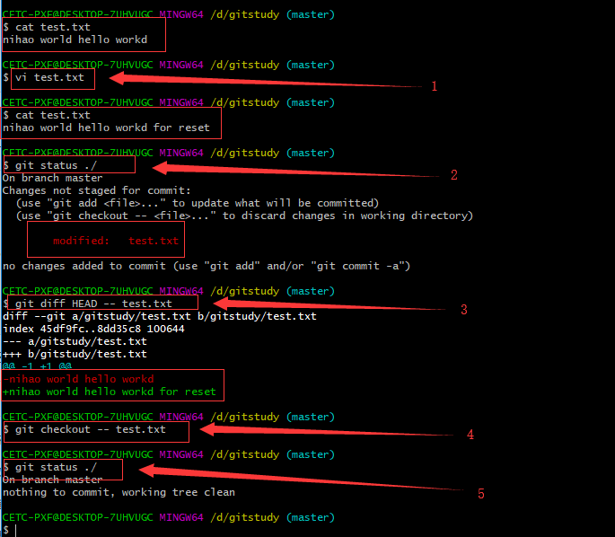
Git基本操作
时光穿梭机
撤销修改checkout --实战
Git check --
场景一：当不小心修改了工作区的内容，但是还没add到仓库的暂存区：Git checkout – test.txt 恢复
01

Slide 19
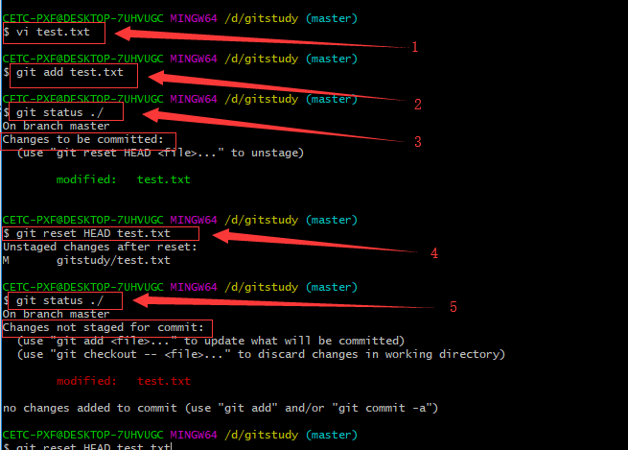
Git基本操作
时光穿梭机
撤销修改reset实战
Git reset
场景二：不小心修改了工作区的内容，并且已经add到仓库的暂存区，但是还没有commit到当前分支：Git reset HEAD – test.txt 恢复
01

Slide 20
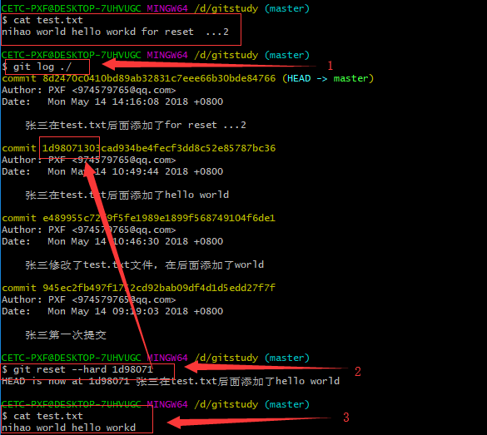
Git基本操作
时光穿梭机
撤销修改reset实战
Git reset
场景三：当不小心修改了工作区的内容，并且已经add到仓库的暂存区，并且已经commit到当前分支：
用到前面说的回退版本的方法
Git reset --hard 1d98071进行版本回退
01

Slide 21
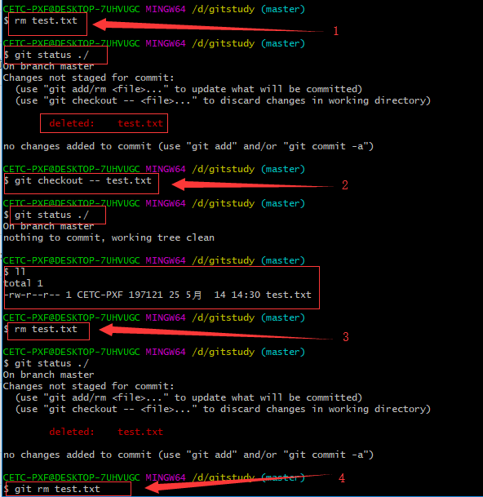
Git基本操作
时光穿梭机
rm删除实战
场景
现在不小心删除了工作区的文件，因为删除其实也是一种修改，所以我们仍然有两个选择
01
选择一
是不小心删错的，现在想恢复：
Git checkout – test.txt
02
选择二
是故意删除的，仓库里面的也不想要了：
Git rm test.txt
02

Slide 22
Git基本操作
远程仓库
2、从远程库克隆
Git clone <url[https,ssh]>
1、添加远程库
https://github.com

Slide 23
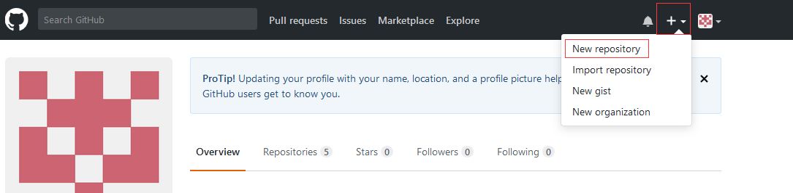
Git基本操作
远程仓库
进入到http:github.com 进行注册
添加远程仓库
01

Slide 24
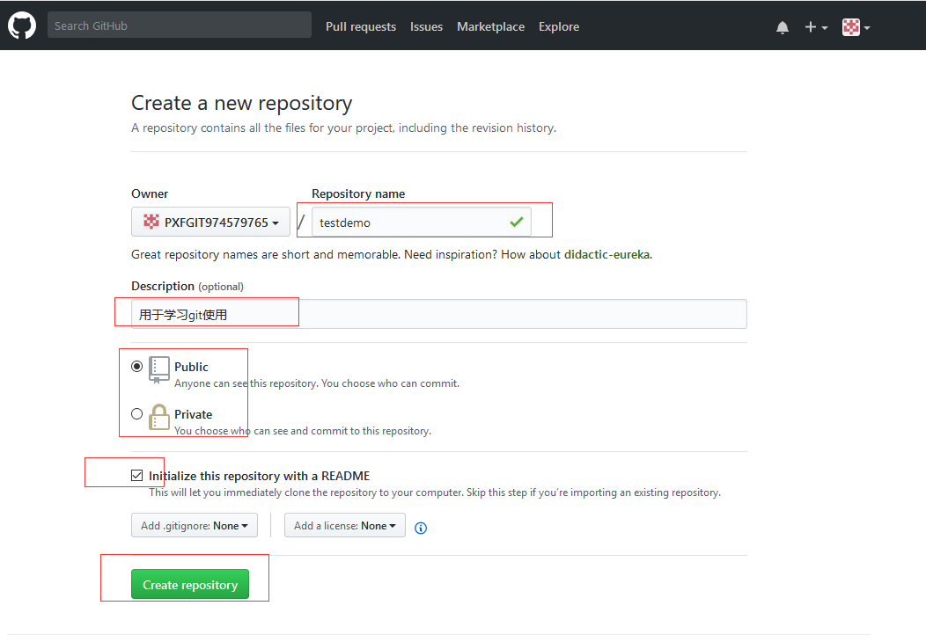
Git基本操作
添加远程仓库
01
添加repository

Slide 25
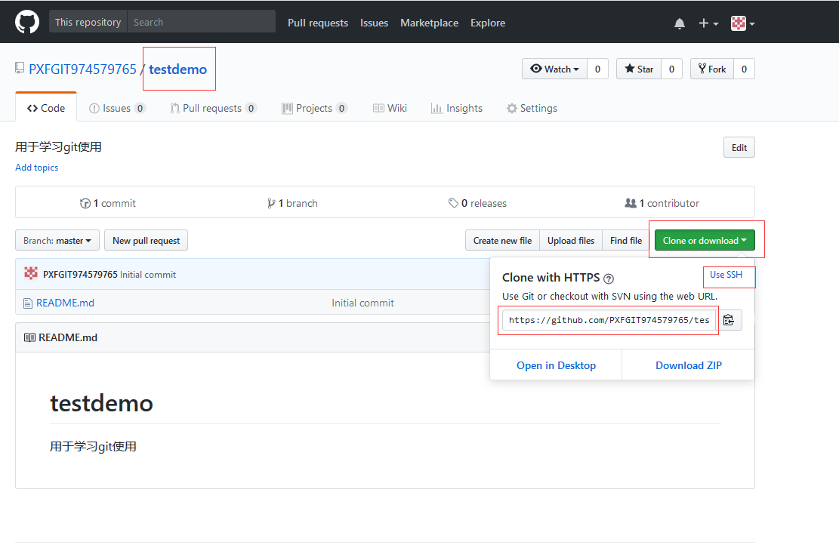
Git基本操作
获取远程库地址
01
Git clone <url[https,ssh]>
在刚才新建的远程库下面点击clone or download，出现一个地址，这边是使用HTTPS的地址，也可以选择右边ssh的地址 url

Slide 26
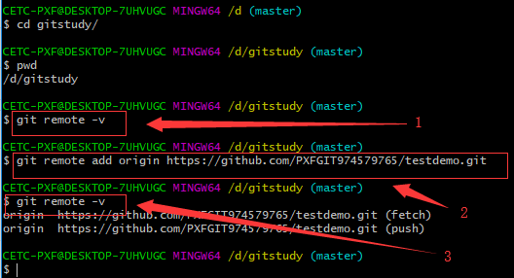
Git基本操作
本地库和远程库关联
01
1、在我们刚才建的本地库里面查看远程关联信息，发现暂无关联信息
2、添加关联信息
3、再次查看关联信息，出现了远程库的关联信息

Slide 27
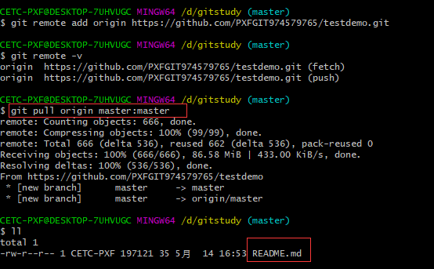
Git基本操作
从远程库拉去代码
01
git pull <远程主机名> <远程分支名>:<本地分支名>

Slide 28
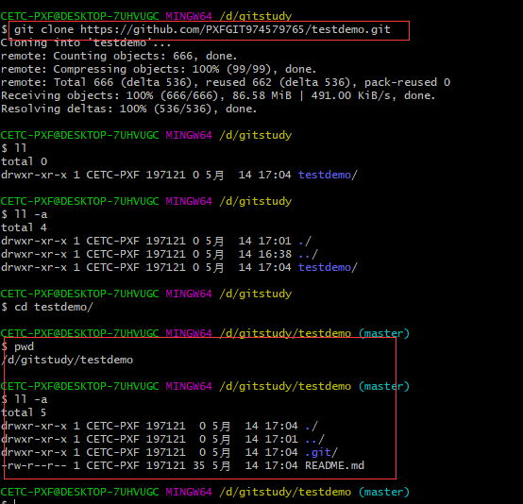
Git基本操作
直接clone
01
刚才是先与远程库关联，然后再从远程库pull拉去文件，现在直接采用直接clone的方式
git clone <url[https,ssh]>

Slide 29
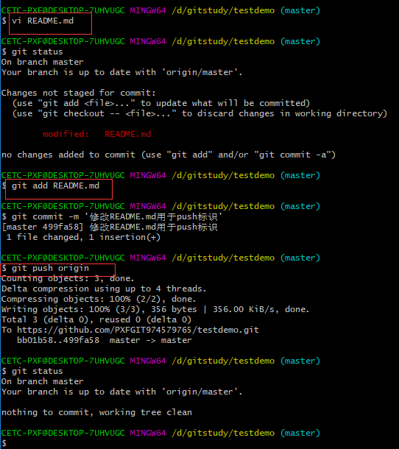
Git基本操作
修改之后push到远程库
01
1、修改
2、add到暂存区
3、commit 到当前分支
4、push到远程库

Slide 30
Git基本操作
分支管理
创建于合并分支
解决冲突
Feature分支
支分bug

Slide 31
Git基本操作
分支管理
为什么要用分支
01
假设你准备开发一个新功能，但是需要两周才能完成，第一周你写了50%的代码，如果立刻提交，由于代码还没写完，不完整的代码库会导致别人不能干活了。如果等代码全部写完再一次提交，又存在丢失每天进度的巨大风险。
现在有了分支，就不用怕了。你创建了一个属于你自己的分支，别人看不到，还继续在原来的分支上正常工作，而你在自己的分支上干活，想提交就提交，直到开发完毕后，再一次性合并到原来的分支上，这样，既安全，又不影响别人工作。

Slide 32
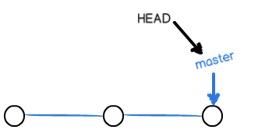
Git基本操作
分支管理
什么是分支
01
1、在版本回退里，你已经知道，每次提交，Git都把它们串成一条时间线，这条时间线就是一个分支
2、在Git里，这个分支叫主分支，即master分支
3、一开始的时候，master分支是一条线，Git用master指向最新的提交，再用HEAD指向master

Slide 33
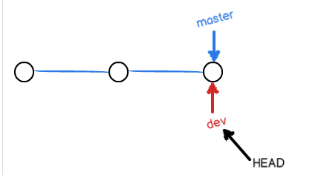
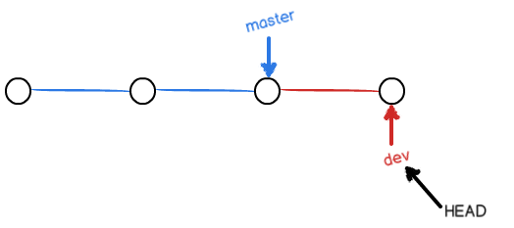
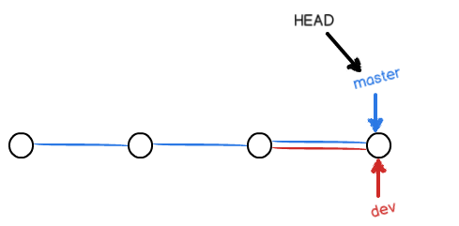
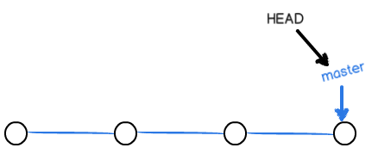
Git基本操作
分支管理--创建、合并、删除图解
创建一个分支dev
创建新的分支，例如dev时，Git新建了一个指针叫dev，指向master相同的提交，再把HEAD指向dev，就表示当前分支在dev上
01
在新分支上做提交
02
提交一次后，dev指针往前移动一步，而master指针不变
合并分支
我们在dev上的工作完成了，就可以把dev合并到master上。Git怎么合并呢？最简单的方法，就是直接把master指向dev的当前提交
03
删除分支
04
合并完分支后，甚至可以删除dev分支。删除dev分支就是把dev指针给删掉，删掉后，我们就剩下了一条master分支

Slide 34
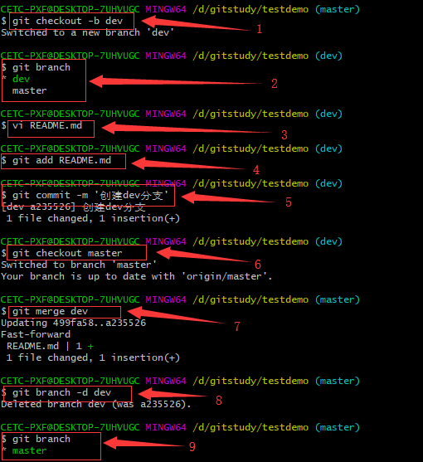
Git基本操作
分支管理--创建、合并、删除实战
1、创建dev分支，然后切换到dev分支
git checkout –b dev命令，-b参数相当于创建并切换，相当于以下两个命令
git branch dev 创建分支
git checkout dev 切换分支
创建一个分支dev
01
在新分支上做提交
02
3、4、5、修改README.md文件，并且做add，commit
合并分支
6、7、切换到mastar分支，将dev分支做的修改合并到master分支
03
删除分支
04
8、在分支内容合并完后，没有用的分支可以删除掉

Slide 35
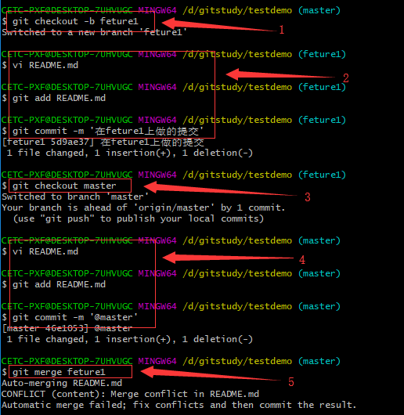
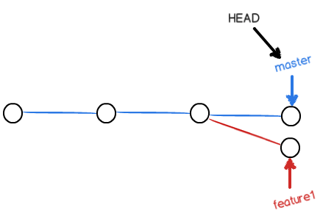
Git基本操作
分支管理—解决冲突
创建分支、在分支上做提交
1、创建feture1分支并切换
2、修改，添加，提交README.md文件
01
切回master分支、做提交
3、切换回master分支
4、在master分支上对README.md文件做修改、添加、提交
02
合并分支
03
5、尝试做分支合并，提示有冲突

Slide 36
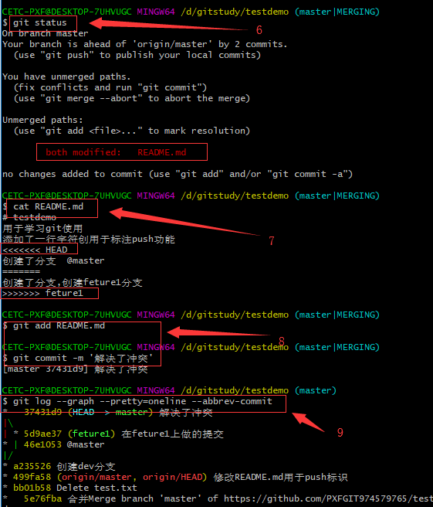
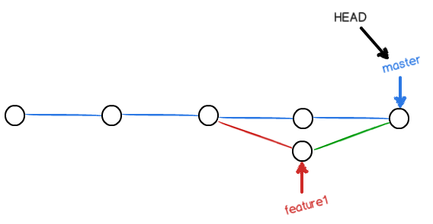
Git基本操作
分支管理—解决冲突
解决冲突，再次提交
6、7、8查看冲突的文件，手动修改冲突的地方，然后add和commit
04
查看分支合并情况
05
9、git log –graph 查看分支合并图

Slide 37
Git基本操作
使用GitHub
2、可以自己写点东西增加自己的品质
GitHub
1、很多开源项目可参考学习
学会使用

Slide 38
Git协作流程

Slide 39



Git协作流程
团队开发
fork
clone
Pull request

Slide 40
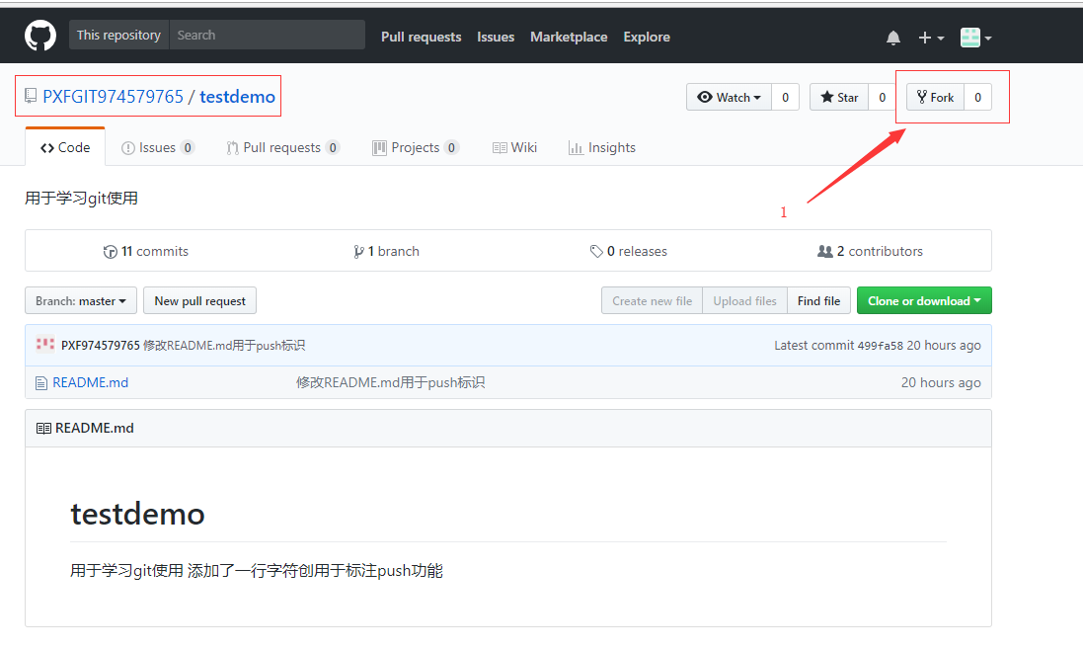
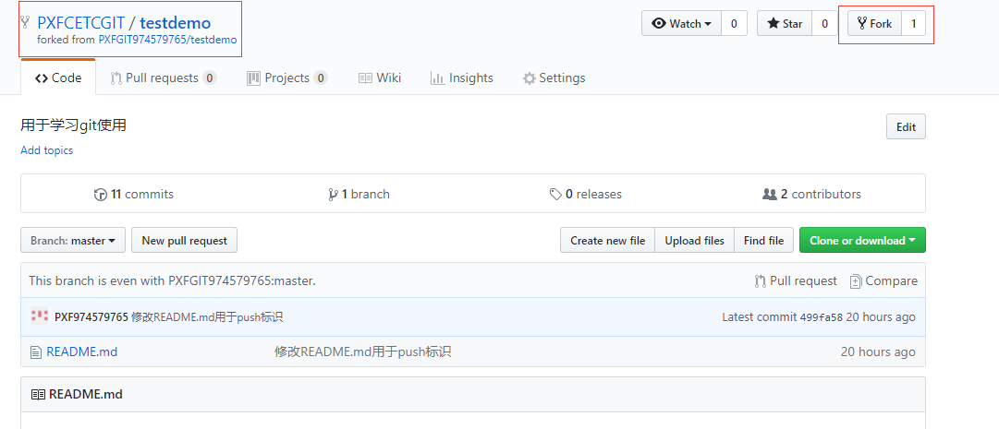
Git协作流程
fork
01
1、登陆另外一个账号PXFCETCGIT
2、访问之前账号上的testdemo项目
3、点“Fork”就在另一个账号下克隆了一个testdemo
4、这个时候另外一个账户下也有了这个项目

Slide 41
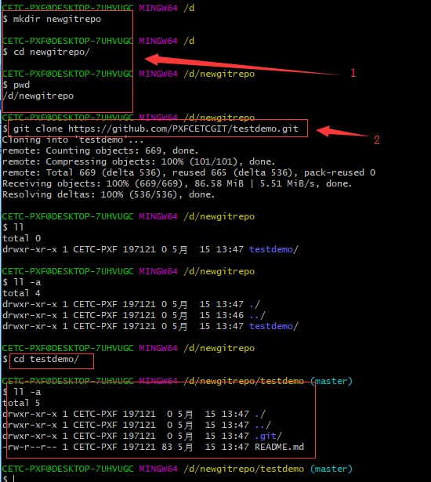
Git协作流程
clone
01
1、在本地重新找一个工作区作为本地仓库
2、从PXFCETCGIT克隆到本地仓库

Slide 42
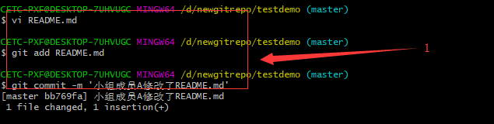
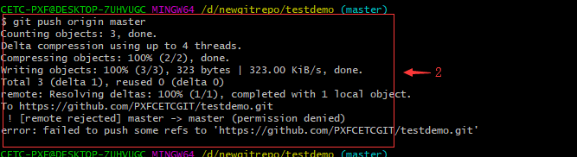
Git协作流程
本地操作
01
1、在本地做一些修改，然后add，commit
2、push到远程仓库，发现被拒绝，就是没有权限

Slide 43
Git协作流程
本地操作
01
1、在本地做一些修改，然后add，commit
2、push到远程仓库，发现被拒绝，就是没有权限，因为我们本地的git全局配置不被新账户识别，怎么办？

Slide 44
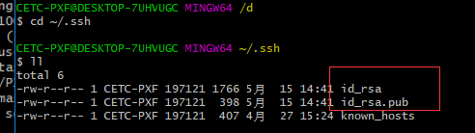
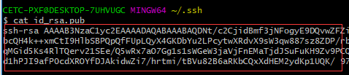
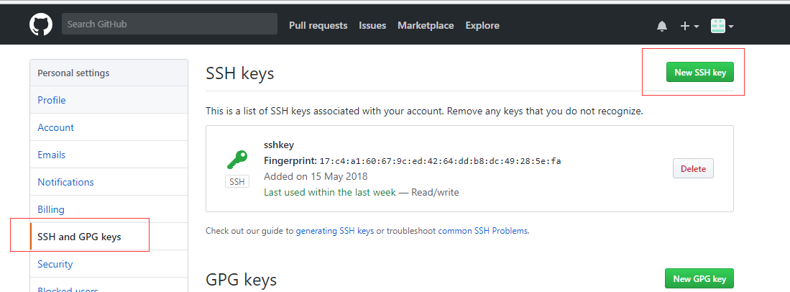
Git协作流程
1、生成ssh key
Ssh key
参考地址：https://blog.csdn.net/wqjsir/article/details/17386087/
01
命令：ssh-keygen -t rsa -C ‚your@qq.com'
2、把公钥上传到GitHub新账户上

Slide 45
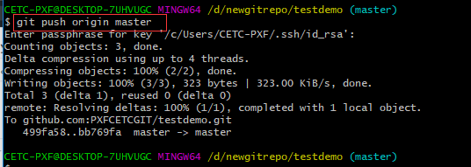
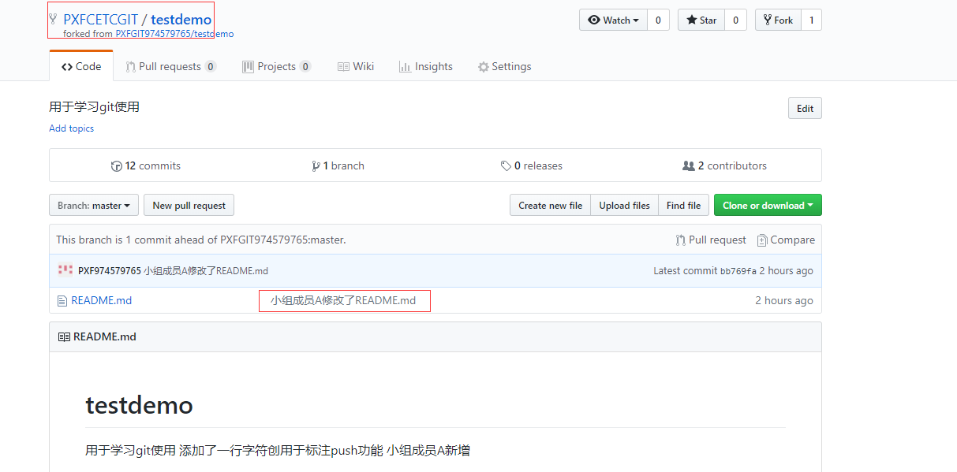
Git协作流程
1、push到新账户远程仓库
Push
01
2、新账户远程库状态改变

Slide 46
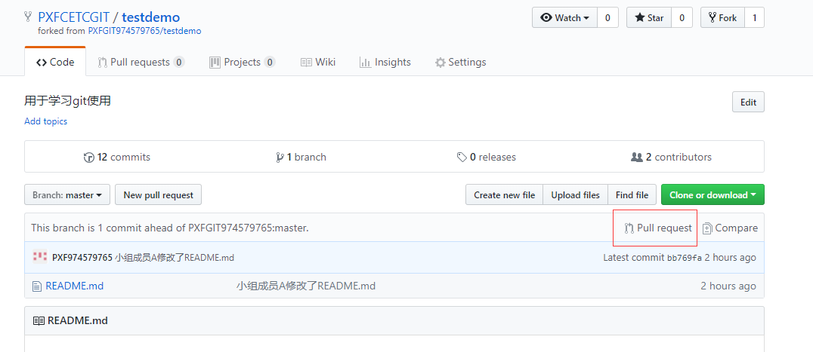
Git协作流程
1、新账户下发起pull request
Push
01

Slide 47
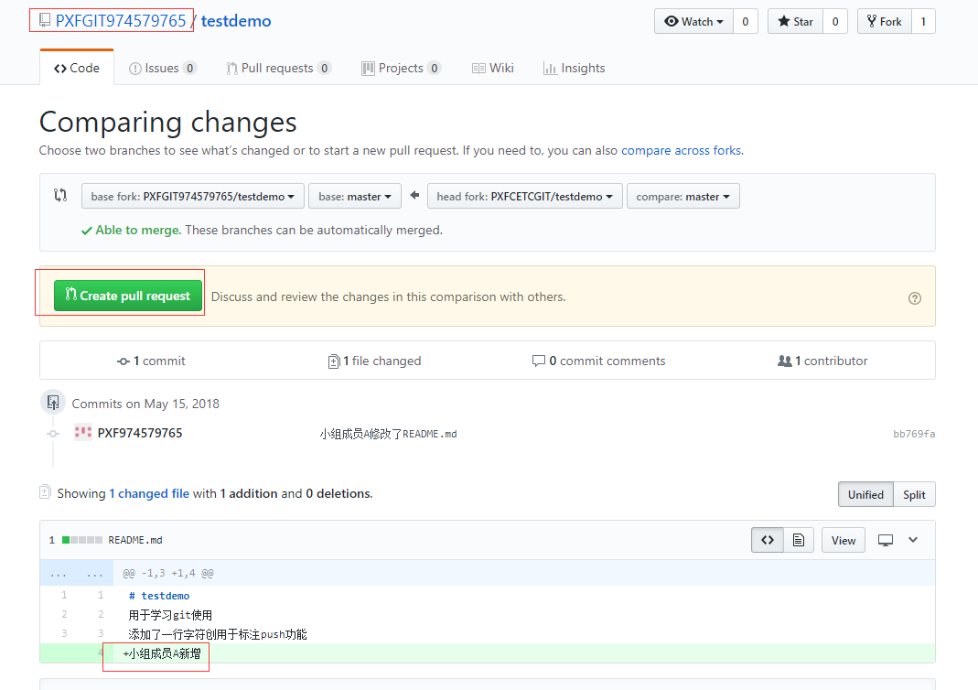
Git协作流程
1、新账户下发起pull request
Push
01

Slide 48
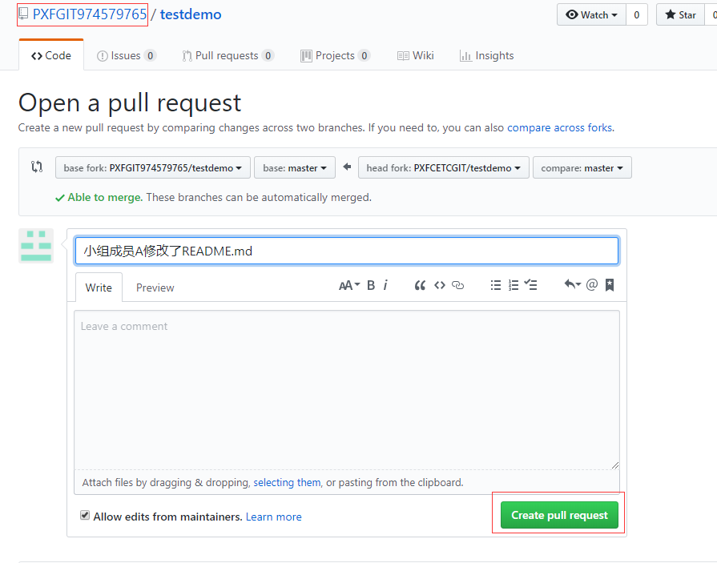
Git协作流程
1、新账户下发起pull request
Push
01

Slide 49
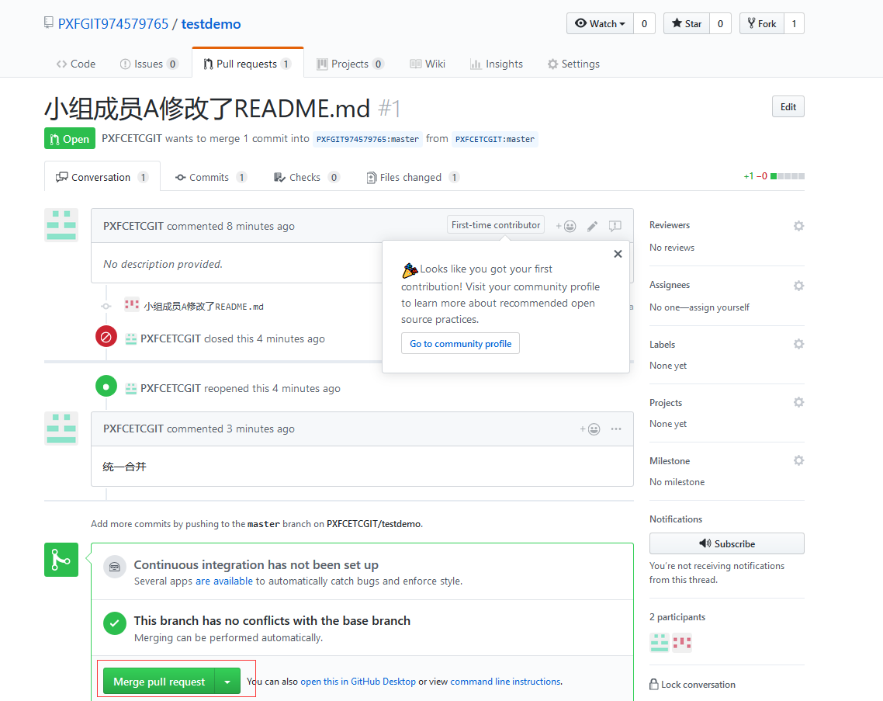
Git协作流程
1、原始账户下同意或不同意
Push
01

Slide 50
THANKS

